Slide 1
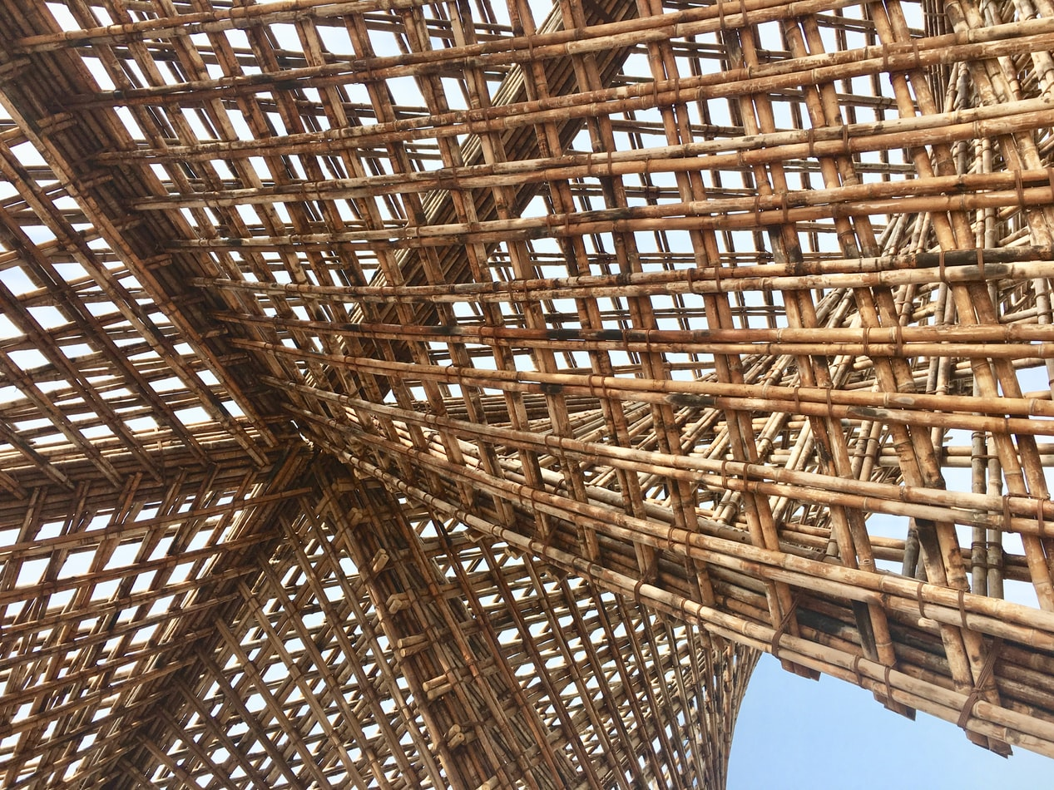
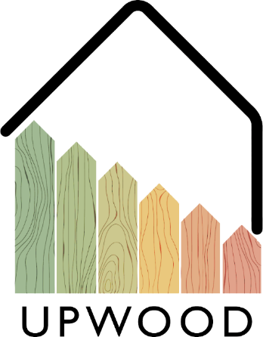
OPINTOYKSIKKÖ 1: PUUN OMINAISUUDET JA SEN ERILAISET SOVELLUTUKSET RAKENTAMISESSA
Luento 3
Puun saatavuus ja ympäristöystävällisyys rakennusmateriaalina

Slide 2
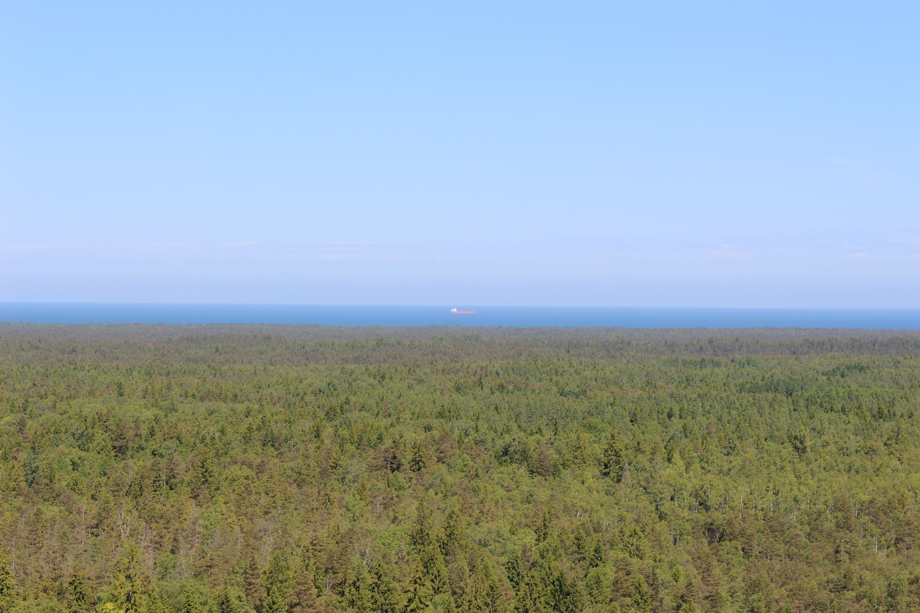
ESITYKSEN SISÄLTÖ
Käsiteltävät aiheet
Metsät - kestävä metsätalous kumppanimaissa
Sertifiointijärjestelmät kumppanuusmaissa
Rakennuspuuna käytettävät puulajit
Rakennusmateriaalit – yleisesti
Yleiskatsaus liimatuista puurakennusmateriaaleista
Luento 3: Puun saatavuus ja ympäristöystävällisyys rakennusmateriaalina

Slide 3
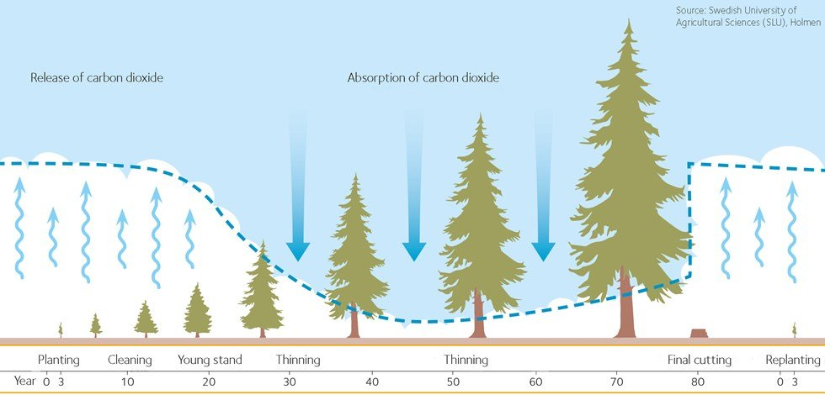
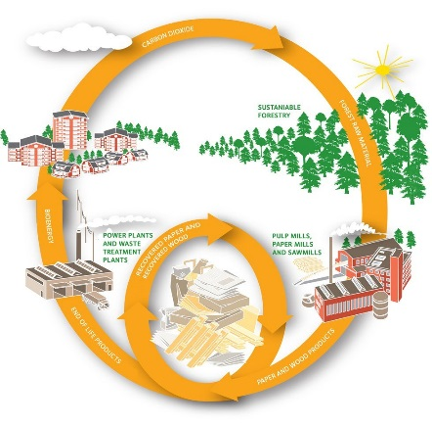
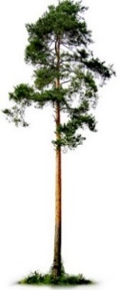
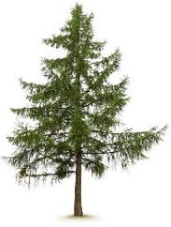
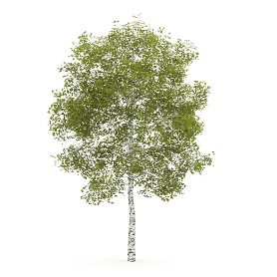
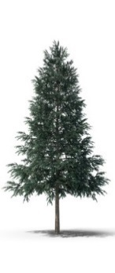
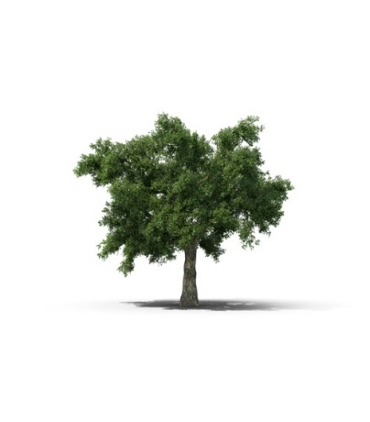
KESTÄVYYS
Maailman tärkein kaava:
6H₂O + 6CO₂ + solar energy → C₆H₁₂O₆ +n 6O₂
METSÄTALOUS KUMPPANIMAISSA
Itävalta
Metsäisyys 46,2 %
Kasvuvarasto on 972 milj. m³
Vuotuinen kasvu 31,4 milj. m³
Vuosittainen hakkuu 19,8 milj. m³
Päälajit: kuusi 59,8%, pyökki 9,5%, mänty 6,2%
Suomi
Metsäisyys 71,6 %
Vuotuinen kasvu 110 milj. m³
Päälajit: mänty 50%, kuusi 30%, lehtipuut 20%
Kreikka
Metsäisyys 19%
Havupuut 38%, lehtipuut 62%
Kestävyys
Sertifiointi
Puulajit rakentamisessa
Latvia
Metsäpeite 53%
Vuotuinen kasvu 25 milj. m³
Vuosittainen hakkuu 11 milj. m³
Päälajit: mänty 33%, Koivu 30%, kuusi 19%, muut lehtipuut 18%
SERTIFIOINTIJÄRJESTELMÄT
Forest Stewardship Council
FSC on riippumaton järjestö, joka on perustettu edistämään vastuullista maailman metsien hoitoa. FSC-ohjelma sisältää kahden tyyppisiä sertifikaatteja:
Forest Management Certification
Chain-of-Custody (COC).
PUULAJIT
Espanja
Metsäpeite 29%
Päälajit: männyt, Eukalyptus, tammi, pyökki ja kuusi.
Programme for the Endorsement of Forest Certification
Metsäsertifiointijärjestelmän ohjelma kehitettiin tämän ongelman ratkaisemiseksi, ja se tunnetaan sateenvarjomerkintänä, joka tarjoaa kansainvälistä tunnustusta kansallisille metsäsertifiointiohjelmille. Vuonna 1999 perustettu PEFC edustaa suurinta osaa maailman sertifioiduista metsäohjelmista ja miljoonien tonnien sertifioidun puun tuotantoa.
Mänty
(Pinus silvestris L.)
Norjan kuusi
(Pices abies L. H. Karst.)
Tammi
(Quercus robur L.)
Lehtikuusi
(Larix Mill.)
Koivu
(Betula ... L.)
https://www.swedishwood.com
http://www.fao.org/3/w3722E/w3722e05.htm
https://www.forestindustries.fi/statistics/forest-resources-and-wood-raw-material/
https://www.climatechangepost.com/greece/forestry-and-peatlands/
https://www.zm.gov.lv/public/ck/files/ZM/mezhi/skaitlifakti_ENG20.pdf
http://www.fao.org/forestry/country/57478/en/esp/
www.fsc.org; https://www.pefc.org/; www.unece.org
https://ec.europa.eu/environment/forests/timber_regulation.htm
3
Luento 3: Puun saatavuus ja ympäristöystävällisyys rakennusmateriaalina

Slide 4
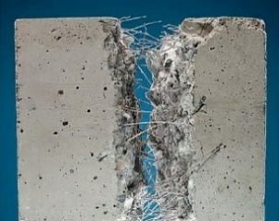
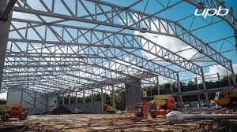
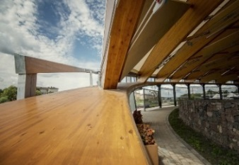
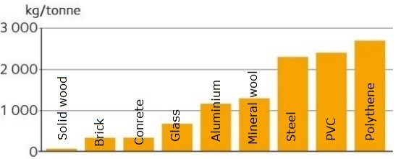
Puu on 2000-luvun trendi koska:
puu on uusiutuvaa ja kalliimpaa tuottaa kuin teräs ja betoni,
puu varastoi hiiltä, ei vaadi tuotantoon suuria määriä energiaa,
puulla on erinomaiset akustiset ja lämpöominaisuudet,
puurakennustekniikat mahdollistavat korkeat ja modernit rakennukset,
suojattu puu kestää satoja vuosia ja se voidaan korjata, viimeistellä ja kierrättää,
tuotannon jätettä voidaan käyttää myös puupohjaisten levyjen valmistukseen tai moniin muihin,
puun käyttöiän päätyttyä se on 100 % biohajoavaa ja sitä voidaan käyttää polttoaineena.
RAKENNUSMATERIAALIT
TERÄSBETONI
RAKENNETERÄS
PUU
Yleisesti
Hyödyt:
puristus- ja vetolujuus,
Tulenkestävä,
Kestävyys,
rakenteissa, kuten perustukset, padot, laiturit jne. taloudellisin rakennusmateriaali,
käyttäjäystävällisyys.
Haitat:
pitkäaikaissäilytys,
kovettumisaika,
kustannukset,
kutistuminen (aiheuttaa halkeamien kehittymistä ja lujuuden menetystä).
Hyödyt:
teräksellä on korkea lujuussuhde,
sitkeys,
korjauksen helppous,
olemassa olevien rakenteiden laajentaminen.
Haitat:
yleiset kustannukset
palonkestävyys,
huolto.
Hyödyt:
vetolujuus syiden suunnassa,
sähkö- ja lämmönkestävyys,
äänen vaimentaminen,
paikallisesti hankittu,
ympäristöyställinen.
Haitat:
kutistuminen ja turpoaminen,
hygroskooppisuus,
biologiset tekijät.
Rakennusmateriaalien valmistuksen päästöt
https://civildigital.com/fiber-reinforced-concrete/
www.upb.lv
www.iktk.lv
https://www.swedishwood.com/wood-facts/about-wood/wood-and-the-environment/wood-is-a-sustainable-construction-material/
4
Luento 3: Puun saatavuus ja ympäristöystävällisyys rakennusmateriaalina

Slide 5
Puupohjaisten materiaalien komponenttien sisältö
Puupohjaisten materiaalien sisältö
LIIMATUT PUURAKENNEMATERIAALIT
Puu tai muut puumateriaalit
Liimat
Synteettiset liimat, urea (formaldehydihartsi),
fenoli formaldehydihartsi, isosyanaattiliimat, mineraaliliimat, puukomponenteista saatu liima (ligniini, tanniinit jne.).
Lisäaineet
Vaha
Puunsuojatuotteet
Muut lisäaineet (maalit jne.)
Puumateriaalit ja puupaneelit
Puumateriaalit
Kiinteä puu
GLT
CLT
Muut puulevyt
Viilut
Vaneri
Laminoitu viilupuu
Puulastut
Lastulevy
OSB
LSL
Puukuidut
PDF
MDF
HDF
Yhdistetyt materiaalit
I-palkit
Rakennuslevyt,
Kevyet levypaneelit
Yleiskatsaus
Koon vaikutus liimapuurakenteiden materiaaliominaisuuksiin
Ominaisuus | Kiinteä puu | Liimattu rakennepuu
Kestävyys
Lämpöeristys
Pinnan laatu
Homogeenisuus
Isotropia
Energiakulutus
Ympäristövaikutus
Kruse K., Venschott D. Eigenschaften und Einsatzpotentiale neuer Holzwerkstoffe im bauwessen, 2001
Feller 1999
5
Luento 3: Puun saatavuus ja ympäristöystävällisyys rakennusmateriaalina

Slide 6
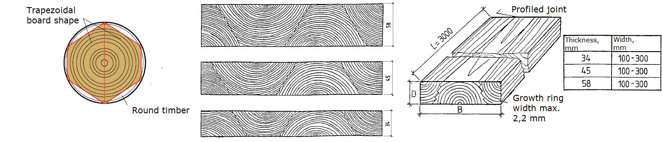
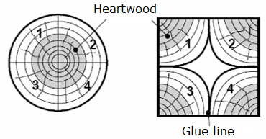
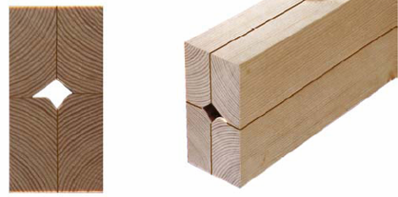
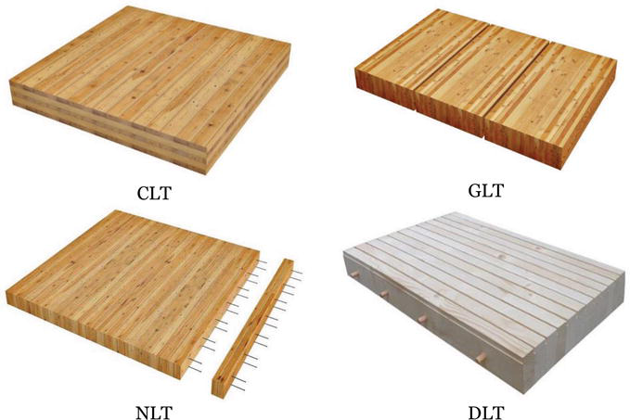
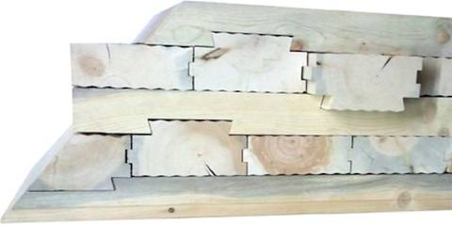
Puupohjaiset materiaalit
LIIMATUT PUUMATERIAALIT 1/4
Paneelin tyyppi
Yksikerroksinen
Monikerroksinen
Puutavaran tyyppi
Liimattu massiivipuu
Liimapuulamellit
Yhdisteeet
Rei’itetyt palkit
Yhdisteet ääni- ja lämpöeristykseen
Vaatimukset näiden materiaalien valmistukseen:
ulkokerroksissa on käytettävä laadukasta ja lujuutta puuta,
sormiliitosta käytetään yksittäisten elementtien yhdistämiseen pituudeltaan,
sauvaliitos paikoin sallittu,
parittomat kerrokset muodostuvat symmetrisesti materiaalin keski-neutraalin akselin suhteen,
kiinnittyvien kerrosten kasvurenkaiden sijainnin on oltava kompensoiva.
Yksikerrostisten massiivipuuelementtien luominen
Puupohjaiset materiaalit
Pyöröpuu palkkien valmistukseen
GLT-levy ja liimattomat tuotteet
http://www.treehugger.com/sustainable-product-design/interlocking-cross-laminated-timber-could-use-square-miles-beetle-killed-lumber.html
7.%20 Neue%20 Holzwerkstoffe%20S.7.1_ 7.12.pdf
6
Luento 3: Puun saatavuus ja ympäristöystävällisyys rakennusmateriaalina

Slide 7
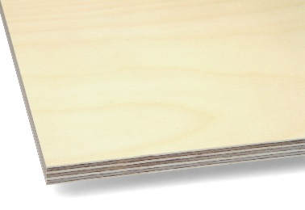
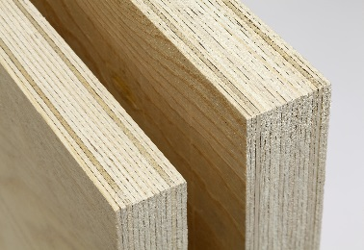
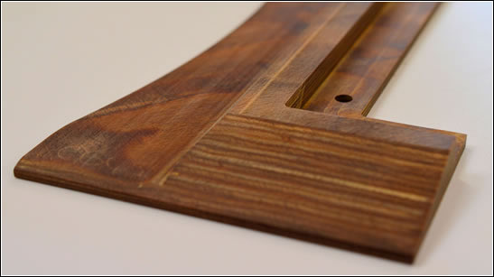
Viilupohjaiset materiaalit
LIIMATUT PUUMATERIAALIT 2/4
Tiivistetyt/tiivistämättömät
Vaneri (U)
Laminoitu viilupuu (U)
Bakeliittivaneri (D)
Viilun tyyppi
Täysi viilupuu (LVL)
Viiluraidat (Parrallam)
Viilujen suunta
90° kulmassa toisistaan
Rinnakkaiset kuidut (LVL)
Erikoislaadut
Koivuviilupinnoitetun vanerin pinnan laatuluokka:
A (E) – virheetön erikoislaatu (rajoitettu saatavuus)
B (I) – lakattu tai vahattu pinta
S (II) – maalattavat pinnat
BB (III) – normaali laatu, yleisin laatu rakenteissa
WG (IV) – vähemmän vaativiin käyttötarkoituksiin, laatu, jota ei voi korjata.
Viilupohjat materiaalit
Viilupohjaiset tuotteet
Vaneri LVL Bakeliitti
Rakennusmateriaalina vaneria voidaan käyttää:
katon alusrakenteet,
Lattialaudoitus,
jäykistyslaudoitus seinä- ja kantaviin rakenteisiin,
sisävuori,
parvekkeen lattiat,
Rakennustelineet,
Betonimuotit,
rakennustyömaan aidat
https://www.finieris.com/en/products/plywood/raw-plywood/riga-ply
https://www.woodproducts.fi/metsa-wood-kertor-lvl-qp-beam
https://www.storaenso.com/en/newsroom/news/2020/6/developing-a-lignin-based-resin-for-plywood
https://www.woodproducts.fi/content/plywood
7
Luento 3: Puun saatavuus ja ympäristöystävällisyys rakennusmateriaalina

Slide 8
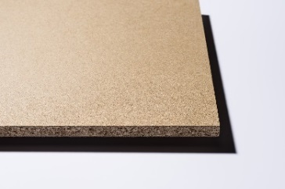
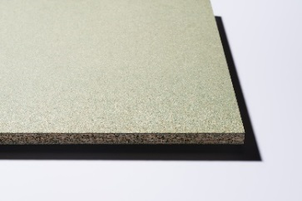
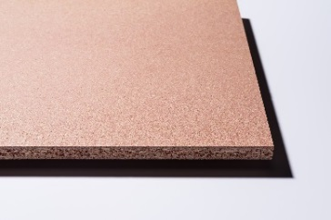
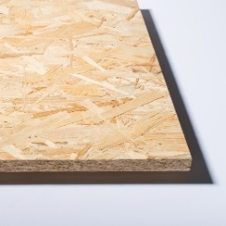
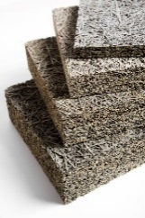
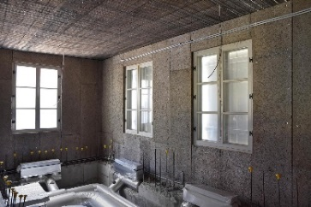
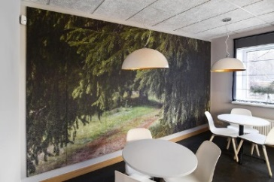
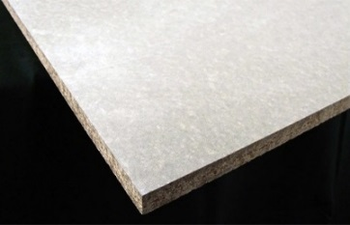
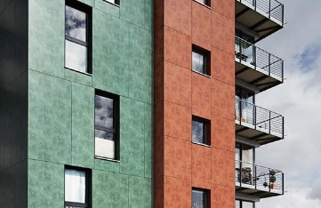
Puulastulevy (WPB) ja Oriented Strand Borad (OSB)
LIIMATUT PUUMATERIAALIT 3/4
Lastulevyjen luokitus (EN 312):
P1 - Rakennuslevyt sisäkäyttöön.
P2 - Huonekalulevyt sisäkäyttöön (kuva 1.61.A).
P3 - Ei-kantava käyttö, levy, joka kestää kosteutta paremmin kuin tavallinen lastulevy.
P4 - Levyt, jotka kestävät rasitusta, sisäkäyttöön.
P5 - Sovelluksiin, joissa on kestettävä rasitusta, levy, joka kestää kosteutta paremmin kuin tavallinen lastulevy (kuva 1.61.B).
P6 - Kovaa rasitusta kestävät lattialaudat sisäkäyttöön.
P7 - Sovelluksiin, joiden on kestettävä kovaa rasitusta, levy, joka kestää kosteutta paremmin kuin tavallinen lastulevy.
OSB luokitellaan (EN 300):
OSB 1 - yleiskäyttöiset levyt, soveltuvat sisäkäyttöön, mukaan lukien huonekalujen valmistukseen.
OSB 2 - rakennuslevyt sisäkäyttöön kuivissa olosuhteissa.
OSB 3 - rakennelevyt märissä käyttöolosuhteissa.
OSB 4 - raskaiden rakennelevyjen käyttöön märissä käyttöolosuhteissa.
Partikkeli- ja hiukkaspohjaiset materiaalit
Joitain partikkeli-/hiukkaspohjaisia tuotteita
Fibroliitti
Sementillä liitetyt puulastulevyt
https://lv.kronospan-express.com/lv
https://europanels.org/the-wood-based-panel-industry/types-of-wood-based-panels-economic-impact/oriented-strand-board/
https://www.cewood.com/
8
Luento 3: Puun saatavuus ja ympäristöystävällisyys rakennusmateriaalina

Slide 9
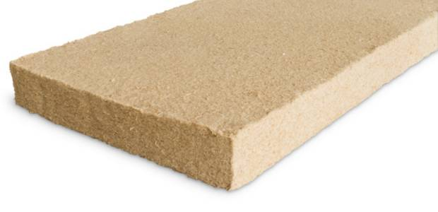
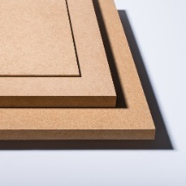
Puukuitulevy
Puukuitulevyt voidaan jakaa kahteen pääluokkaan:
huokoiset (käytetään lämmöneristykseen)
kovat (MDF, HDF) esim. lattioille
LIIMATUT PUUMATERIAALIT 4/4
Puupohjaisten levyjen ominaisuuksia
Liimattujen puumateriaalien kosteussisältö
(lämpötila 20°C ja suhteellinen kosteus 65%)
Puumateriaali | Kosteussisältö, %
Vanerilevy | 8 to 10
Lastulevy (litteäpuristus) | 9±4
Lastulevy (ekstruusiopuristus) | 9±4
HDF | 5±3
MDF | 9±4
Liimattujen puupohjaisten materiaalien ominaisuuksia
Puu- ja kuitupohjaisten materiaalien
ominaisuuksia
Ominaisuus | Kiinteä puu | Vaneri | LVL | OSB | Lastulevy | MDF | LSL | PSL
Tiheys, kg m⁻³ | 450 | 500-600 | 660-700 | 660-700 | 680-700 | 760-790 | 650 | 660
Kimmoisuus, N mm ⁻² | - | - | - | - | 2600-3200 | 4000-4500 | 12000 | 14000-15500
Rinnakkainen | 5000-7000 | 12000 | 13000-16000 | 7000 | - | - | - | -
Kohtisuora | 1000-3000 | 7000 | - | 1850 | - | - | - | -
Taivutuslujuus, N mm ⁻² | - | - | - | - | 20-22 | 33-38 | - | -
Rinnakkainen | 30-50 | 80 | - | 36 | - |  | - | 60-65
Kohtisuora | 10-30 | 40 | - | 20-25 | - | - |  | -
Leikkaus, N mm ⁻² | - | - | - | - | - | - | - | -
Kiinteä | 200 | - | 500 | 300 | 100-180 | 100-200 | - | 700-800
Ristikkäinen | 600-700 | - | 500 | 1100 | 1000-1500 | 600-1000 | 2300 | -
http://www.euroform.co.uk/
http://steico.eu/
https://lv.kronospan-express.com/lv
https://www.woodproducts.fi/content/wood-fibre-board
9
Luento 3: Puun saatavuus ja ympäristöystävällisyys rakennusmateriaalina

Slide 10
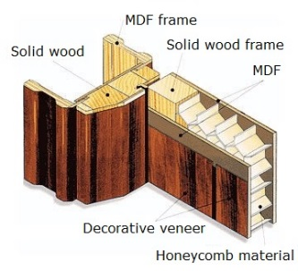
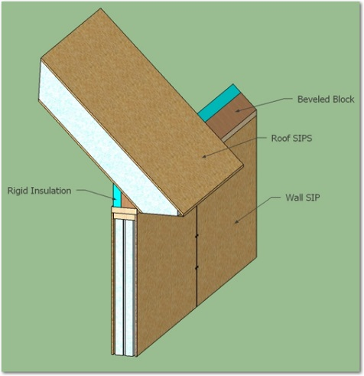
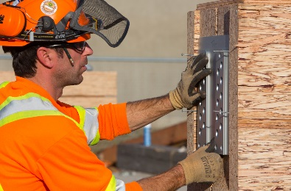
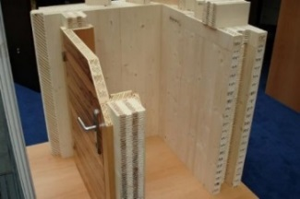
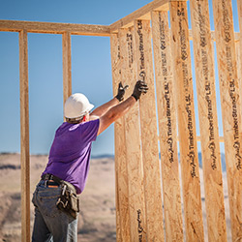
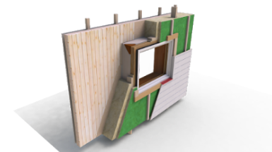
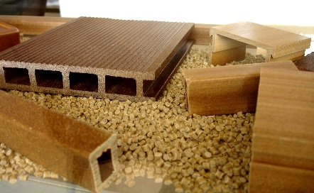
Yhdisteet
YHDISTETYT PUUMATERIAALIT
Keskikerros massiivipuuta
Keskikerros lastulevyä
Keskikerros solumateriaalia
Keskikerros vaahtomateriaalia
Palkki ja OSB
Hunajakenno
Rakenteellisesti eristetty
paneeli (SIP)
Parallel Strand
Lumber
DendroLight
Laminated Strand
Lumber (LSL)
DendroLight®
rakennuselementti
Puumuovikomponentti
Vähemmän materiaalia
Vähemmän energiaa
Pienempi työmäärä
https://www.foamlaminates.com/sips-structural-insulated-panels/
https://www.metsawood.com/global/Products/finnjoist/applications/Pages/default.aspx
http://www.honeycomb.lv/
https://materialdistrict.com/material/dendrolight-door-blank/
https://materialdistrict.com/material/dendrolight-building-block-bb/
http://dendrolight.lv/en/products/building-systems/
10
Luento 3: Puun saatavuus ja ympäristöystävällisyys rakennusmateriaalina

Slide 11
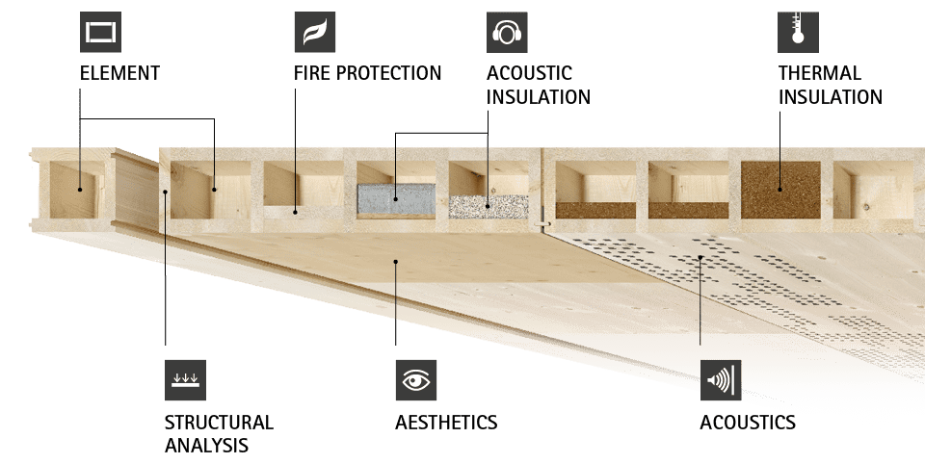
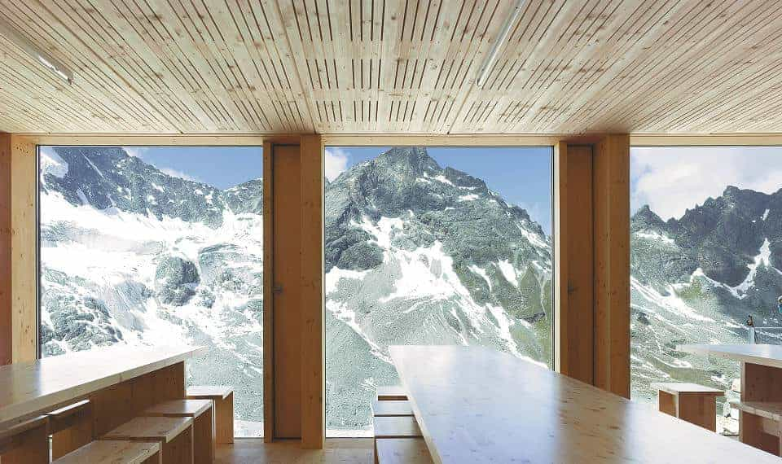
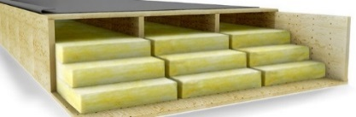
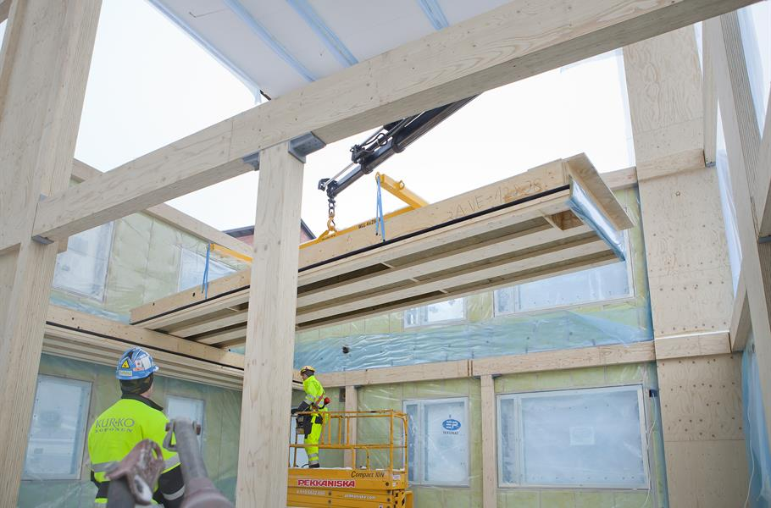
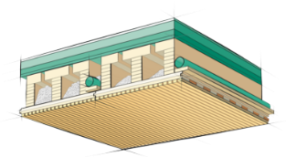
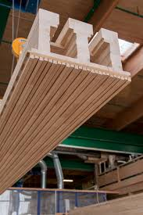
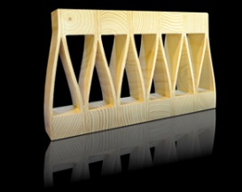
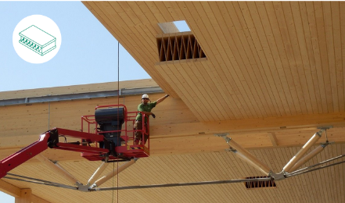
LIGNATUR (klikkaa kuvaa vasemmalla)
PANEELIJÄRJESTELMÄT
Kerto-Ripa® (klikkaa kuvaa vasemmalla)
LIGNO (klikkaa kuvaa vasemmalla)
KIELSTEG (klikkaa kuvaa vasemmalla)
https://www.metsawood.com/global/Products/kerto/applications/Pages/Wood-elements.aspx
https://www.lignotrend.de/home/
http://www.kielsteg.at/was-ist-kielsteg/
https://www.lignatur.ch/en/product
11
Luento 3: Puun saatavuus ja ympäristöystävällisyys rakennusmateriaalina

Slide 12
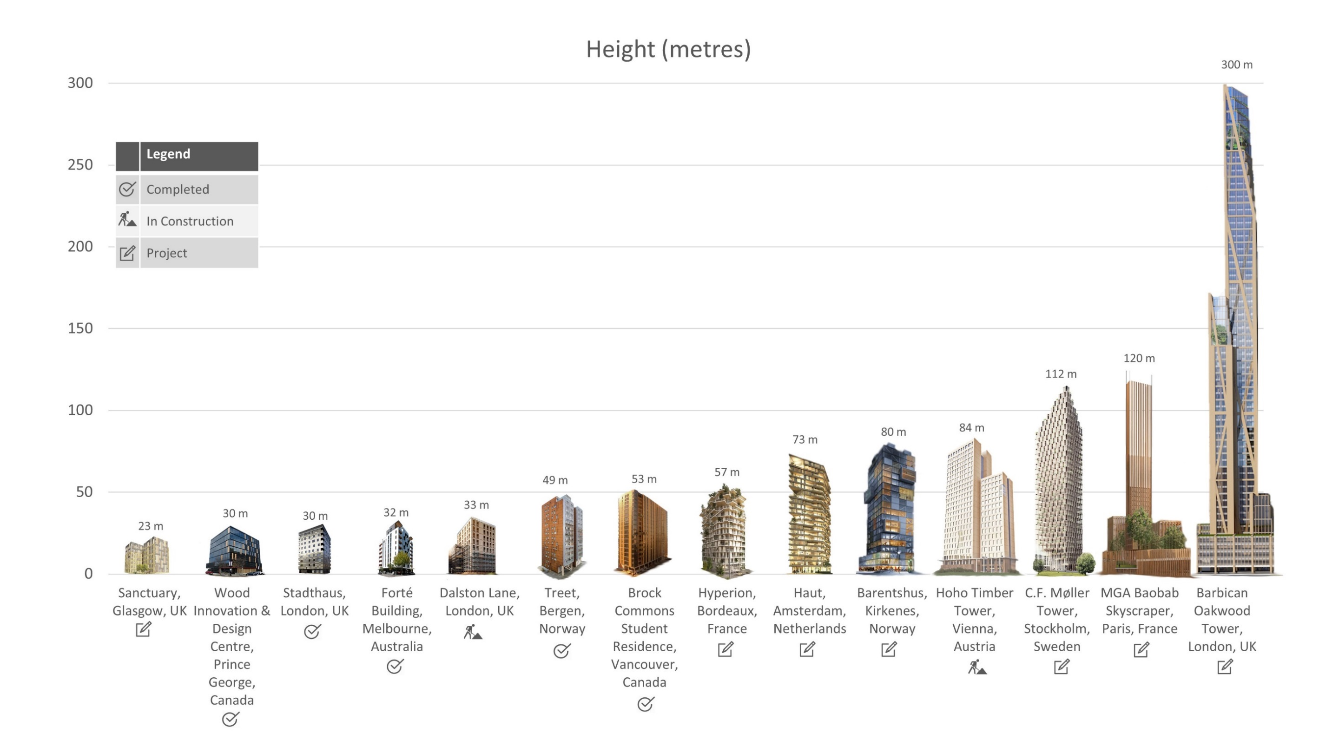
Rajoitteet
Ei ole olemassa rajoja, jos ajattelemme puuta.
Puu on:
Lämpötehokas
Ympäristöystävällinen
Uusiutuva
Helppo käsitellä ja rakentaa
Puu voisi olla jopa korkein rakennus maailmassa!
http://www.hoho-wien.at/getattachment/350c225d-e804-400f-aa88-12b75d6e7e41/timber-skyscrapers-infographic-web.jpg
Luento 3: Puun saatavuus ja ympäristöystävällisyys rakennusmateriaalina

Slide 13
Edut
TUNNETTUUS
TEHOKKUUS
Jos tiedät enemmän puusta ja puutuotteista, niin voit käytännössä käyttää enemmän puuta.
Nykyään puutuotteiden tuotanto toteutetaan ilman jätteitä.
ESIVALMISTUS
KULUJEN ALENTAMINEN
Tarkka ja nopea menetelmä.
Vähemmällä (esim. puun paksuus) voimme tuottaa enemmän mm. lattialautoja.
Luento 3: Puun saatavuus ja ympäristöystävällisyys rakennusmateriaalina

